Slide 1
Taak 7
Het bewerken van de foto’s met Photoshop

Slide 2
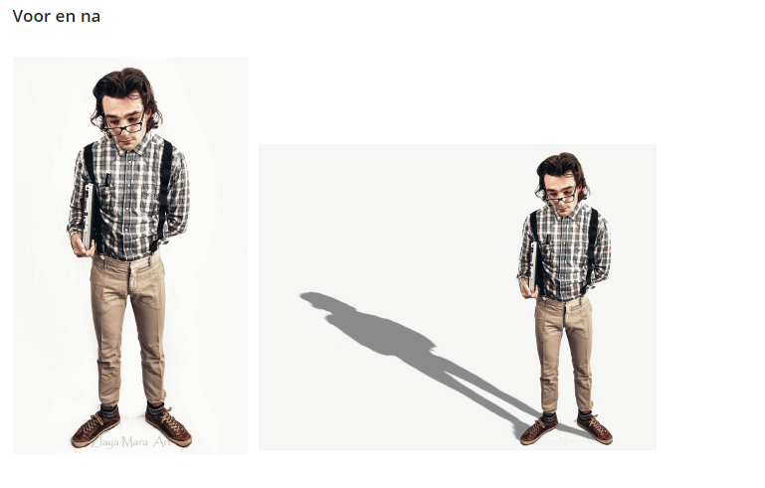

Slide 3
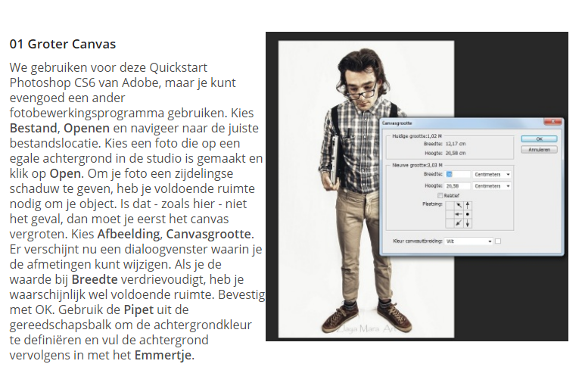

Slide 4
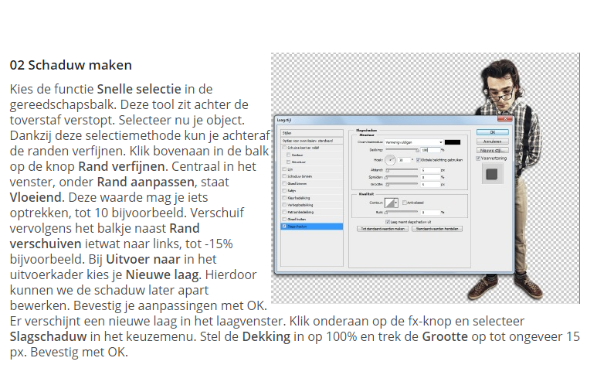

Slide 5
